Slide 1
Шлях до успіху

Slide 2
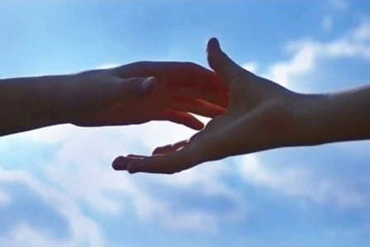
Давайте познайомимося
Чи вважаєте ви себе успішною людиною?

Slide 4
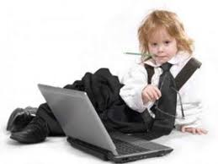
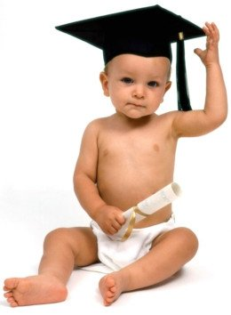
Успішні діти

Slide 5
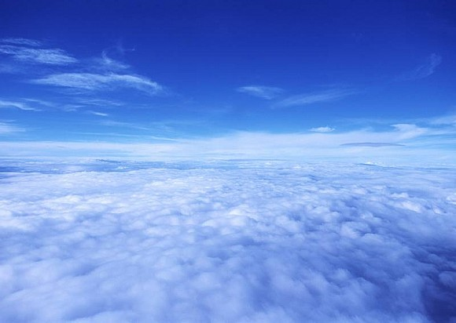
Поміркуємо разом…

Slide 7
1.Що послужило причиною його успіху?
2.Чому він став успішним?
3.Чи можна скористатися прикладом успішних людей?
4.Щоб ви порадили людині, що йде до успіху?

Slide 8
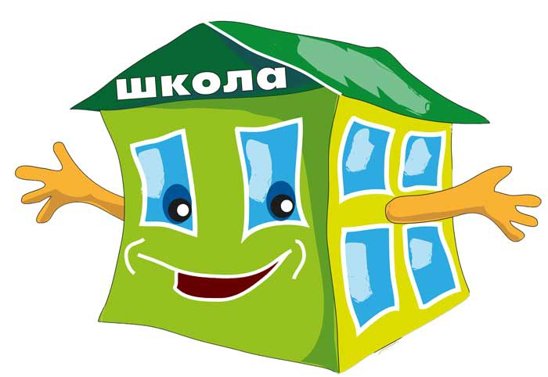
Підприємливість на уроках

Slide 9
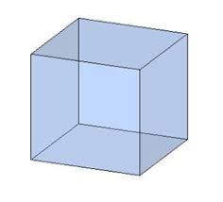
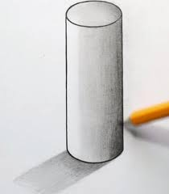
«Знаходження площі поверхні призми і циліндра»
Урок геометрії у 11 класі

Slide 10
Завдання для груп.
Задача Треба побудувати теплицю напівциліндричної форми, розміри якої 8м х3м Скільки треба придбати металевих труб для того, щоб зварити каркас теплиці? Скільки треба купити плівки, щоб покрити теплиці? Які кошти на це треба потратити?

Slide 11
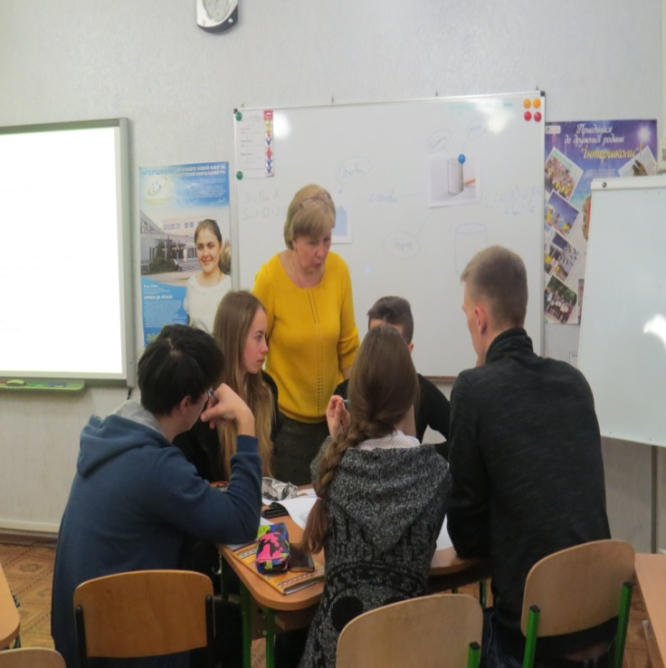
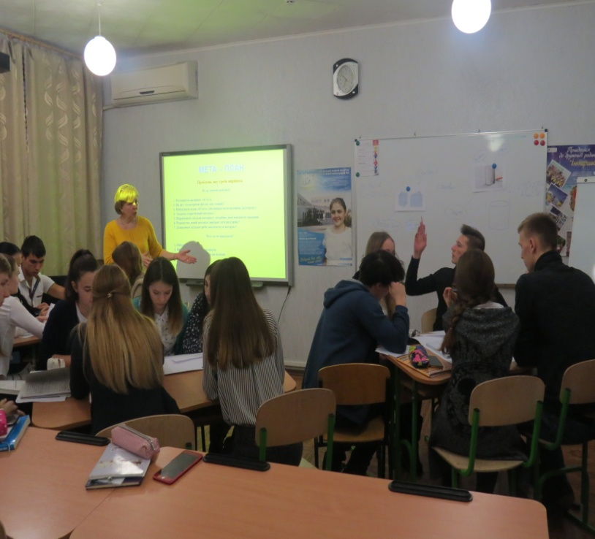
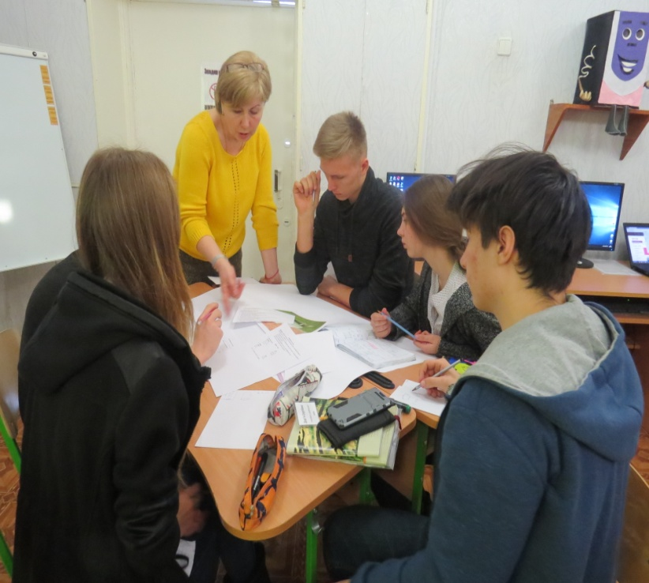
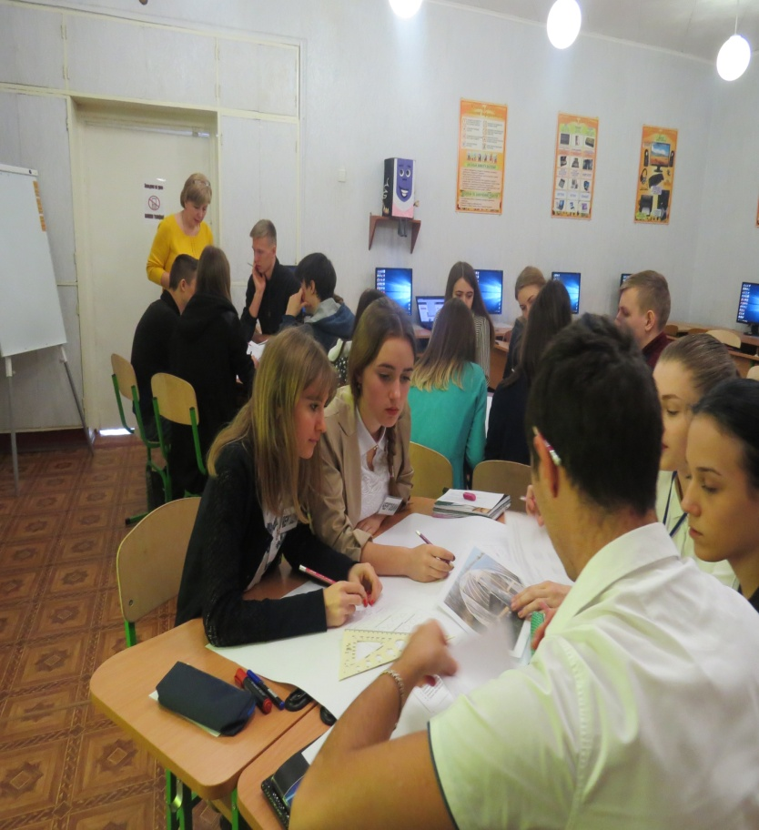
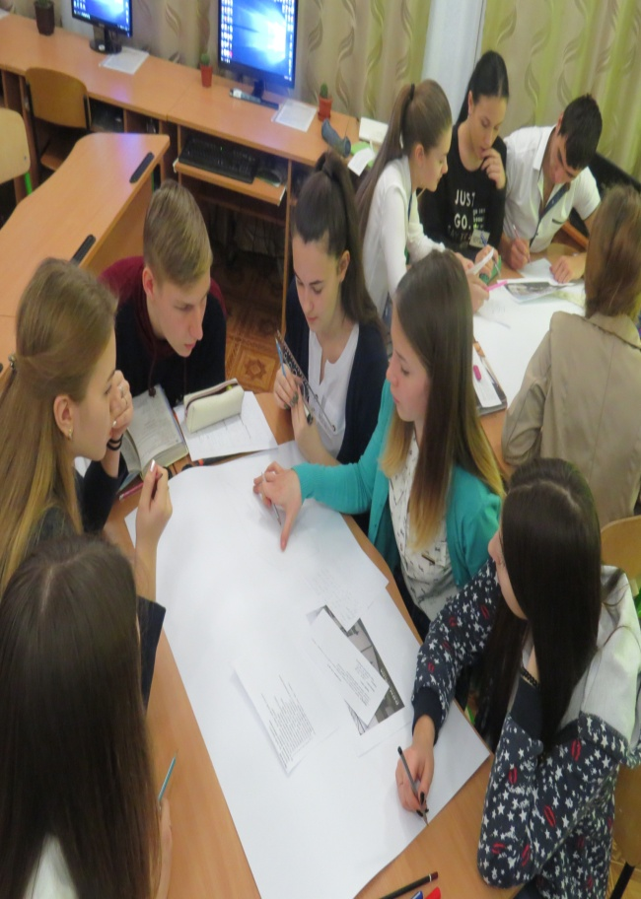

Slide 12
Уроки трудового навчання

Slide 13
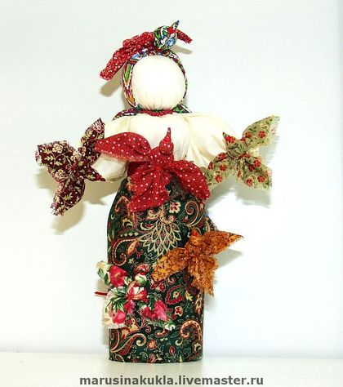
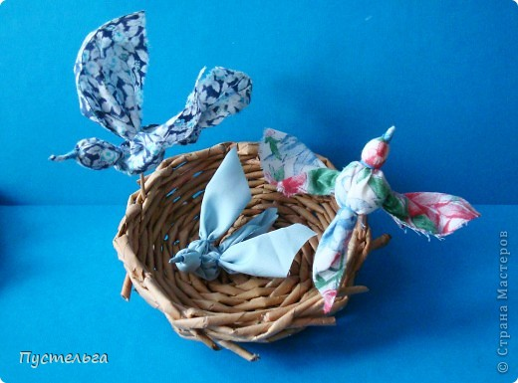
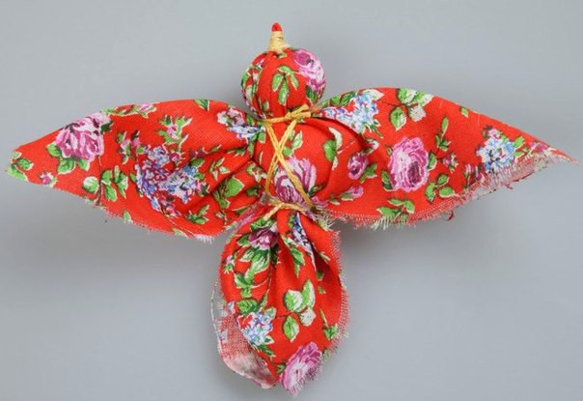
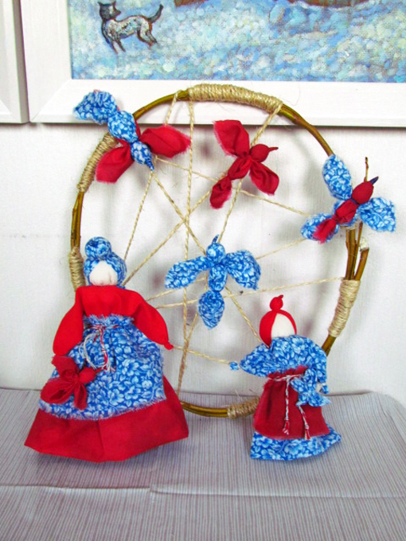

Slide 14
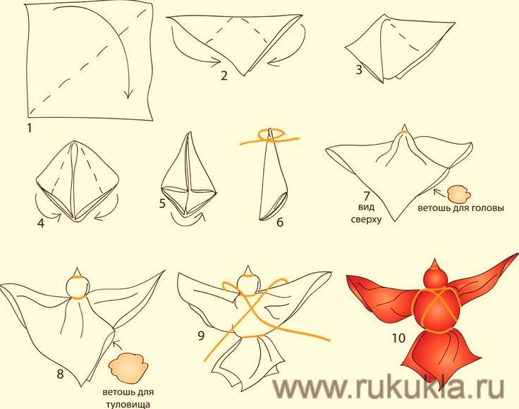

Slide 15
До нових зустрічей

